Slide 1
화면을 터치 해 주세요.

Slide 2
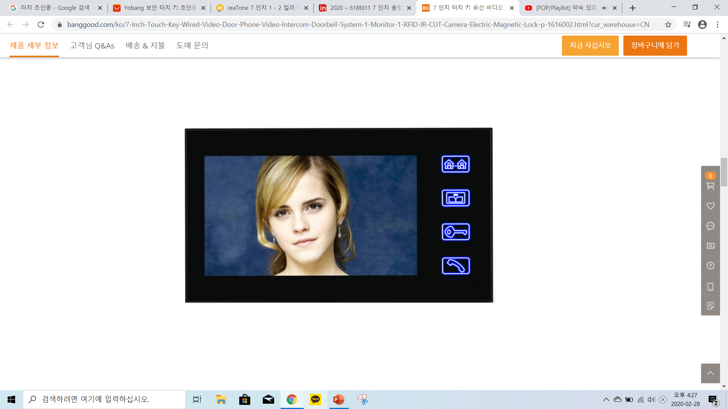
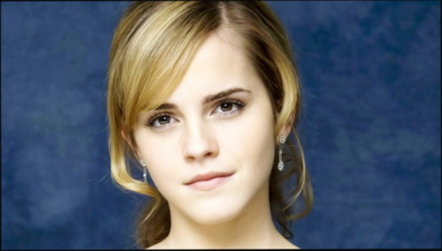
도어락, 초인종을 활성화 하시려면
얼굴을 인식해 주시기 바랍니다.
‘인식된 얼굴은 12시간 저장 후
자동 삭제됩니다.’

Slide 3
얼굴인식이 정상적으로 수행되었습니다.

Slide 4
얼굴인식이 정상적으ㅈㅂㄷㄱㅂㄱㄷㄱ로 수행되었습니다.
1
2
3
4
5
6
7
8
9
*
0
#

